Slide 1
Struktur CPU

Slide 2
CPU
Central Processing Unit
Merupakan komponen terpenting dari sistem komputer
Komponen pengolah data berdasarkan instruksi yang diberikan kepadanya
Dalam mewujudkan fungsi dan tugasnya, CPU tersusun atas beberapa komponen

Slide 3
Komponen Utama CPU
Arithmetic and Logic Unit (ALU)
Control Unit
Registers
CPU Interconnections

Slide 4
Arithmetic and Logic Unit (ALU)
Bertugas membentuk fungsi – fungsi pengolahan data komputer.
ALU sering disebut mesin bahasa (machine language) karena bagian ini mengerjakan instruksi – instruksi bahasa mesin yang diberikan padanya.
Seperti istilahnya ALU terdiri dari dua bagian, yaitu unit arithmetika dan unit logika boolean, yang masing – masing memiliki spesifikasi tugas tersendiri.

Slide 5
Control Unit
Bertugas mengontrol operasi CPU dan secara keselurahan mengontrol komputer sehingga terjadi sinkronisasi kerja antar komponen dalam menjalankan fungsi – fungsi operasinya.
Termasuk dalam tanggung jawab unit kontrol adalah mengambil instruksi – instruksi dari memori utama dan menentukan jenis instruksi tersebut.

Slide 6
Registers
Media penyimpan internal CPU yang digunakan saat proses pengolahan data.
Memori ini bersifat sementara, biasanya digunakan untuk menyimpan data saat diolah ataupun data untuk pengolahan selanjutnya.

Slide 7
CPU Interconnections
Sistem koneksi dan bus yang menghubungkan komponen internal dan bus – bus eksternal CPU
Komponen internal CPU yaitu ALU, unit kontrol dan register – register.
Komponen eksternal CPU :sistem lainnya, seperti memori utama, piranti masukan/keluaran

Slide 8
Komponen internal CPU

Slide 9
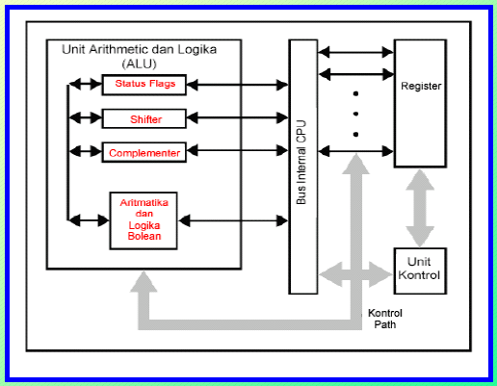
Struktur detail internal CPU

Slide 10
Fungsi CPU
Menjalankan program – program yang disimpan dalam memori utama dengan cara mengambil instruksi – instruksi, menguji instruksi tersebut dan mengeksekusinya satu persatu sesuai alur perintah.
Pandangan paling sederhana proses eksekusi program adalah dengan mengambil pengolahan instruksi yang terdiri dari dua langkah, yaitu : operasi pembacaan instruksi (fetch) dan operasi pelaksanaan instruksi (execute)

Slide 11
Siklus Instruksi
Terdiri dari siklus fetch dan siklus eksekusi

Slide 12
Siklus Fetch - Eksekusi
Pada setiap siklus instruksi, CPU awalnya akan membaca instruksi dari memori
Terdapat register dalam CPU yang berfungsi mengawasi dan menghitung instruksi selanjutnya, yang disebut Program Counter (PC)
PC akan menambah satu hitungannya setiap kali CPU membaca instruksi

Slide 13
Siklus Fetch – Eksekusi (cont)
Instruksi – instruksi yang dibaca akan dibuat dalam register instruksi (IR).
Instruksi – instruksi ini dalam bentuk kode – kode binner yang dapat diinterpretasikan oleh CPU kemudian dilakukan aksi yang diperlukan

Slide 14
Aksi CPU
CPU – Memori, perpindahan data dari CPU ke memori dan sebaliknya.
CPU –I/O, perpindahan data dari CPU ke modul I/O dan sebaliknya.
Pengolahan Data, CPU membentuk sejumlah operasi aritmatika dan logika terhadap data.
Kontrol, merupakan instruksi untuk pengontrolan fungsi atau kerja. Misalnya instruksi pengubahan urutan eksekusi.

Slide 15
Diagram siklus instruksi

Slide 16
Siklus Eksekusi
Instruction Addess Calculation (IAC), yaitu mengkalkulasi atau menentukan alamat instruksi berikutnya yang akan dieksekusi. Biasanya melibatkan penambahan bilangan tetap ke alamat instruksi sebelumnya. Misalnya, bila panjang setiap instruksi 16 bit padahal memori memiliki panjang 8 bit, maka tambahkan 2 ke alamat sebelumnya.
Instruction Fetch (IF), yaitu membaca atau pengambil instruksi dari lokasi memorinya ke CPU.
Instruction Operation Decoding (IOD), yaitu menganalisa instruksi untuk menentukan jenis operasi yang akan dibentuk dan operand yang akan digunakan.
Operand Address Calculation (OAC), yaitu menentukan alamat operand, hal ini dilakukan apabila melibatkan referensi operand pada memori.
Operand Fetch (OF), adalah mengambil operand dari memori atau dari modul I/O.
Data Operation (DO), yaitu membentuk operasi yang diperintahkan dalam instruksi.
Operand store (OS), yaitu menyimpan hasil eksekusi ke dalam memori

Slide 17
Fungsi Interupsi
Mekanisme penghentian atau pengalihan pengolahan instruksi dalam CPU kepada routine interupsi.
Hampir semua modul (memori dan I/O) memiliki mekanisme yang dapat menginterupsi kerja CPU.

Slide 18
Tujuan Interupsi
Secara umum untuk menejemen pengeksekusian routine instruksi agar efektif dan efisien antar CPU dan modul–modul I/O maupun memori.
Setiap komponen komputer dapat menjalankan tugasnya secara bersamaan, tetapi kendali terletak pada CPU disamping itu kecepatan eksekusi masing–masing modul berbeda.
Dapat sebagai sinkronisasi kerja antar modul

Slide 19
Kelas sinyal interupsi
Program, yaitu interupsi yang dibangkitkan dengan beberapa kondisi yang terjadi pada hasil eksekusi program. Contohnya: arimatika overflow, pembagian nol, oparasi ilegal.
Timer, adalah interupsi yang dibangkitkan pewaktuan dalam prosesor. Sinyal ini memungkinkan sistem operasi menjalankan fungsi tertentu secara reguler.
I/O, sinyal interupsi yang dibangkitkan oleh modul I/O sehubungan pemberitahuan kondisi error dan penyelesaian suatu operasi.
Hardware failure, adalah interupsi yang dibangkitkan oleh kegagalan daya atau kesalahan paritas memori.

Slide 20
Proses Interupsi
Dengan adanya mekanisme interupsi, prosesor dapat digunakan untuk mengeksekusi instruksi–instruksi lain.
Saat suatu modul telah selesai menjalankan tugasnya dan siap menerima tugas berikutnya maka modul ini akan mengirimkan permintaan interupsi ke prosesor

Slide 21
Proses Interupsi (cont)
Kemudian prosesor akan menghentikan Eksekusi yang dijalankannya untuk menghandel routine interupsi.
Setelah program interupsi selesai maka prosesor Akan melanjutkan eksekusi programnya kembali.
Saat sinyal interupsi diterima prosesor ada dua kemungkinan tindakan, yaitu interupsi diterima/ditangguhkan dan interupsi ditolak

Slide 22
Interupsi Ditangguhkan
Apa yang dilakukan Prosessor ?
Prosesor menangguhkan eksekusi program yang dijalankan dan menyimpan konteksnya.Tindakan ini adalah menyimpan alamat instruksi berikutnya yang akan dieksekusi dan data lain yang relevan.
Prosesor menyetel program counter (PC) ke alamat awal routine interrupt handler.

Slide 23
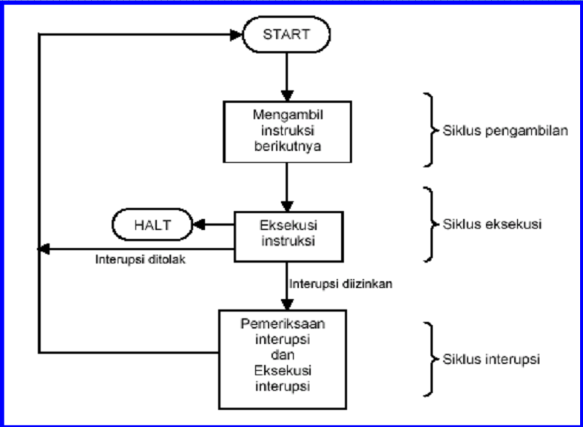
Siklus eksekusi oleh prosesor dengan adanya fungsi interupsi

Slide 24
Sistem operasi kompleks
Interupsi ganda(multiple interrupt).
Misalnya suatu komputer akan menerima permintaan interupsi saat proses pencetakan dengan printer selesai, disamping itu dimungkinkan dari saluran komunikasi akan mengirimkan permintaan interupsi setiap kali data tiba.
Dapat diambil dua buah pendekatan untuk menangani interupsi ganda ini

Slide 25
Pendekatan Interupsi ganda
Ada 2 Pendekatan:
Pendekatan ini disebut pengolahan interupsi berurutan /sekuensial
Menolak atau tidak mengizinkan interupsi lain saat suatu interupsi ditangani prosesor.
Setelah prosesor selesai menangani suatu interupsi maka interupsi lain baru ditangani.
Pengolahan interupsi bersarang yaitu mendefinisikan prioritas bagi interupsi
Interrupt handler mengizinkan interupsi berprioritas lebih tinggi ditangani terlebih dahulu

Slide 26
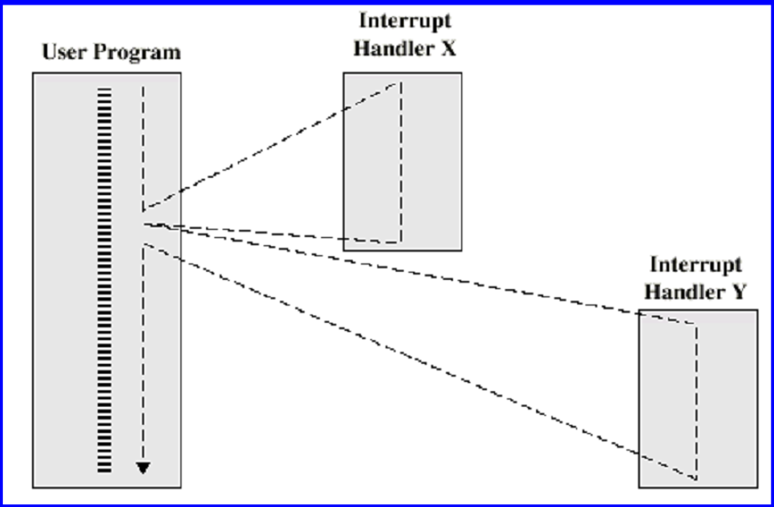
Multiple Interrupts -Sequential

Slide 27
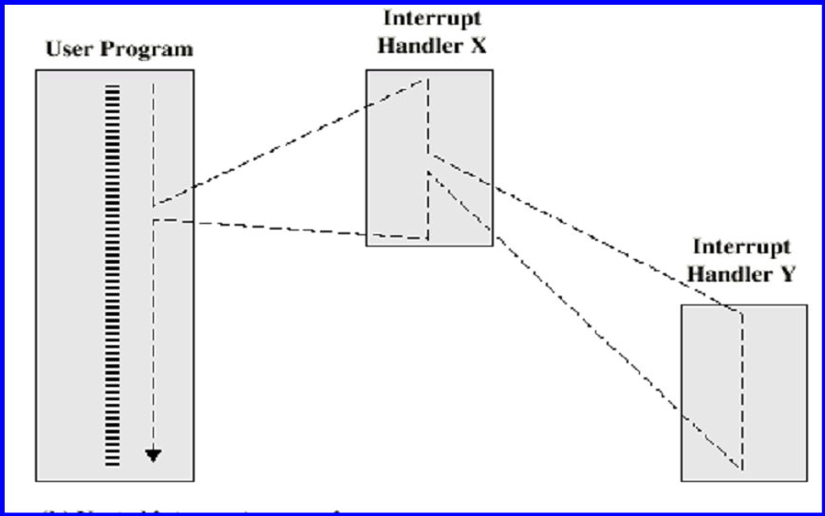
Multiple Interrupts -Nested

Slide 28
Contoh Kasus
Suatu sistem memiliki tiga perangkat I/O: printer, disk, dan saluran komunikasi, masing–masing prioritasnya 2, 4 dan5. Bagaimana proses interupsinya?

Slide 29
Contoh Kasus (cont)
Pada awal sistem melakukan pencetakan dengan printer, saat itu terdapat pengiriman data ada saluran komunikasi sehingga modul komunikasi meminta interupsi.
Proses selanjutnya adalah pengalihan eksekusi interupsi modul komunikasi, sedangkan interupsi printer ditangguhkan.
Saat pengeksekusian modul komunikasi terjadi interupsi disk, namun karena prioritasnya lebih rendah maka interupsi disk ditangguhkan.
Setelah interupsi modul komunikasi selesai akan dilanjutkan interupsi yang memiliki prioritas lebih tinggi, yaitu disk.
Bila interupsi disk selesai dilanjutkan eksekusi interupsi printer.
Selanjutnya dilanjutkan eksekusi program utama

